Slide 1

Cours de Réseaux Informatiques
Kais YAHIAOUI
k.yahyaoui@univ-bouira.dz
Université BOUIRA
2 eme année INFO

Slide 2
Couche 2 :
Liaison de données

Slide 3
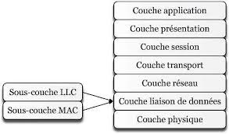

Slide 4
Sous-couche MAC : a deux fonctions principales :
Encapsulation des données
Contrôle d'accès au support
1.1 Délimitation des trames : le processus de tramage fournit des délimiteurs importants utilisés pour identifier un groupe de bits qui composent une trame. Ce processus permet la synchronisation entre les nœuds de transmission et ceux de réception.

Slide 5
1.2 Adressage : l'encapsulation fournit également un adressage pour la couche liaison de données. Chaque en-tête ajouté à la trame contient l'adresse physique (MAC) qui permet de remettre celle-ci au nœud de destination.

Slide 6
Adresse MAC
Chaque appareil qui doit être intégré dans un réseau informatique a besoin d’un adaptateur réseau. Cet adaptateur reçoit du fabricant un numéro d’identification unique au monde, l’adresse MAC. Cela permet d’identifier des appareils tels que les ordinateurs de bureau, les tablettes ou les téléphones mobiles dans le réseau et de les adresser selon les besoins. Si un appareil dispose de plusieurs adaptateurs réseau (par exemple pour plusieurs connexions LAN), une adresse différente est disponible pour chaque standard.

Slide 7
2. Structure de l'adresse MAC
Les adresses MAC doivent être uniques au monde. La valeur de l'adresse MAC est un résultat direct des règles mises en application par l'IEEE auprès des revendeurs pour garantir l'attribution d'adresses uniques à chaque périphérique, et ce, à l'échelle mondiale. Les règles établies par l'IEEE exigent de chaque revendeur de périphérique qu'il s'enregistre auprès de l'IEEE.
L'IEEE attribue au constructeur un code de 3 octets (24 bits) appelé OUI (Organizationally Unique Identifier).

Slide 8
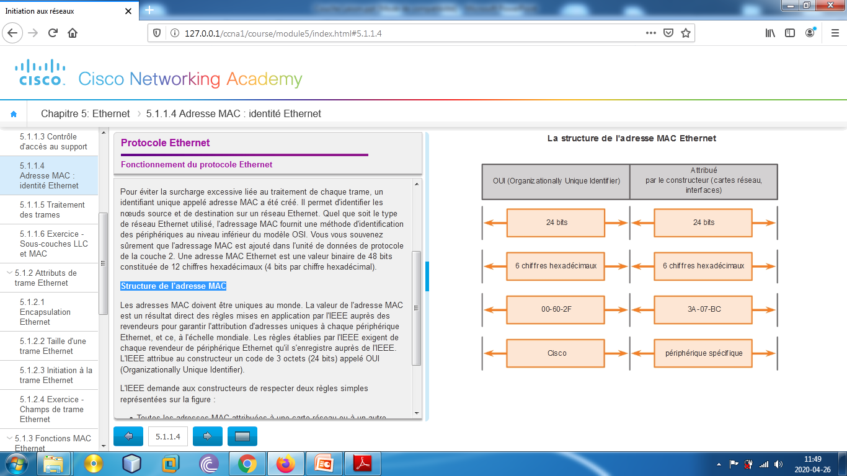

Slide 9


Slide 10
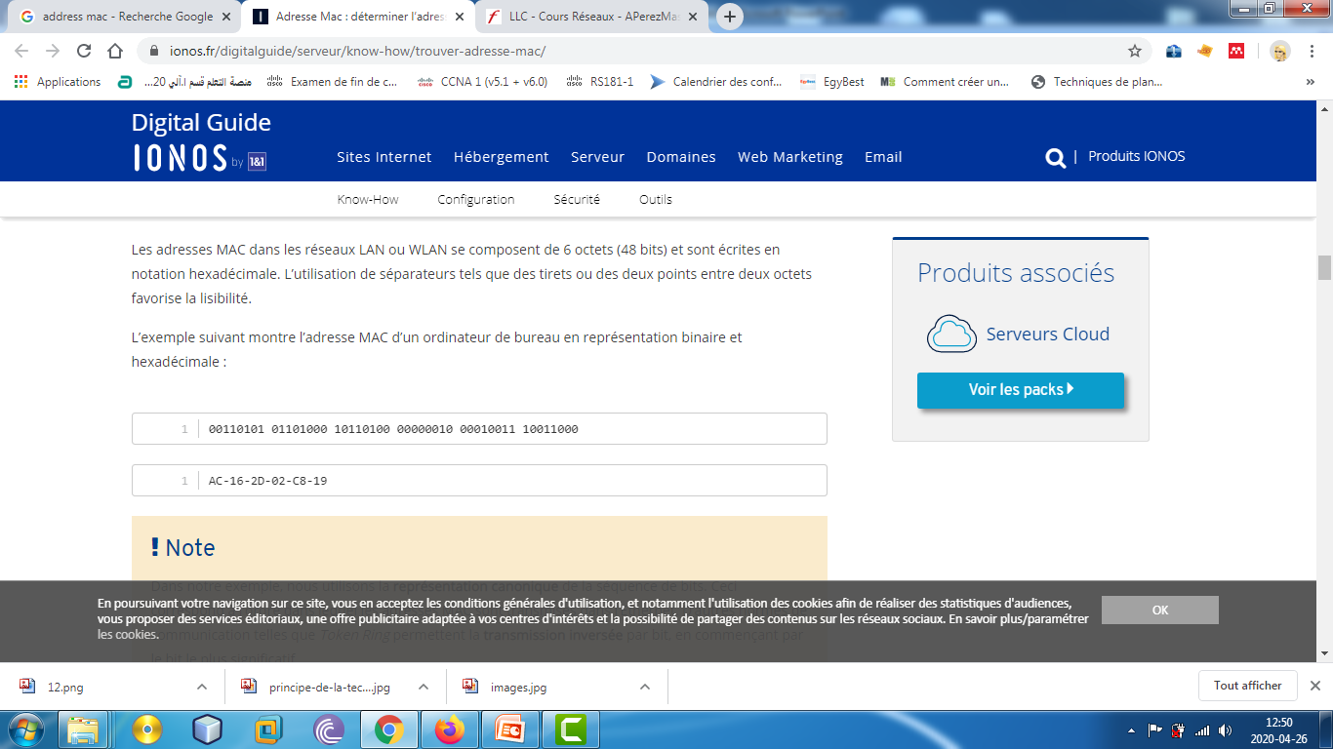
L’exemple suivant montre l’adresse MAC d’un ordinateur de bureau en représentation binaire et hexadécimale :

Slide 11
2. Contrôle d'accès au support
La deuxième fonction de la sous-couche MAC consiste à contrôler l'accès aux supports. Le contrôle d'accès au support gère le placement des trames sur les supports et leur suppression. Comme son nom l'indique, il contrôle l'accès aux supports. Cette sous-couche communique directement avec la couche physique.
si plusieurs périphériques essaient de transmettre des données simultanément sur un même support, ces données entrent en collision et deviennent corrompues, et donc inexploitables.

Slide 12
C'est pourquoi la couche offre une méthode de contrôle de la manière dont les nœuds partagent l'accès, par l'utilisation de la technologie CSMA (Carrier Sense Multiple Access).

Slide 13
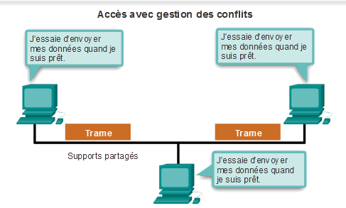
2. Le processus CSMA

Slide 14
Le processus CSMA détecte d'abord si le support transporte un signal. Si un signal de porteuse issu d'un autre nœud et circulant sur le support est détecté, alors un autre périphérique est en train de transmettre des données. Lorsque le périphérique qui tente de transmettre des données constate que le support est occupé, il attend et essaie de nouveau au bout d'un court laps de temps. Si aucun signal n'est détecté, le périphérique transmet ses données.

Slide 15
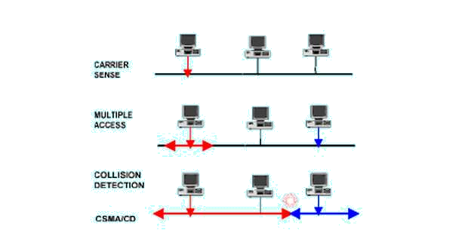

Slide 16
Il est possible que le processus CSMA échoue et que deux périphériques transmettent des données en même temps. Ce scénario est nommé collision de données. Dans ce cas, les données envoyées par les deux périphériques sont endommagées et doivent être envoyées de nouveau.

Slide 17
CSMA/CD (CSMA/Collision Detection)
Avec la méthode CSMA/CD , le périphérique contrôle le support pour établir si celui-ci comporte un signal de données. Si aucun signal de données n'est détecté, à savoir si le support est libre, le périphérique transmet ses données. Si des signaux sont alors détectés, ce qui indique qu'un autre périphérique était en train de transmettre des données, tous les périphériques arrêtent de transmettre leurs données et réessayent ultérieurement

Slide 18
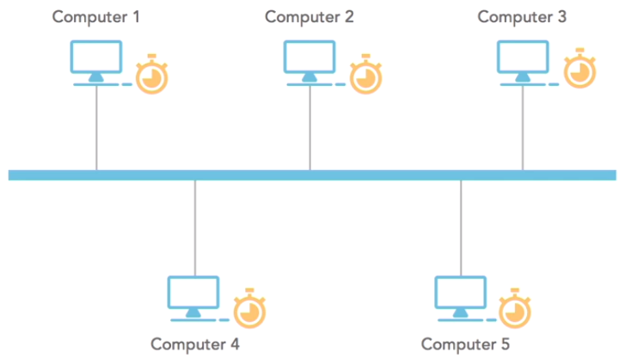

Slide 19
La sous-couche LLC : extrait les données des protocoles réseau, en principe un paquet IPv4, et leur ajoute des informations de contrôle pour faciliter la transmission du paquet jusqu'au nœud de destination.
La mise en œuvre de la sous-couche LLC se fait au niveau logiciel et est indépendante du matériel. Dans un ordinateur, la sous-couche LLC est en quelque sorte le pilote de la carte réseau. Le pilote de la carte réseau est un logiciel qui interagit directement avec le matériel de la carte réseau pour transmettre les données entre la sous-couche MAC et les supports physiques.

Slide 20
Caractéristiques de LLC :
Assure le contrôle de flux
Assure le contrôle d’erreurs

Slide 21
1. Détection des erreurs
Problématique
Entité A
Entité B
1000001
1001001
Erreur
• Comment B peut détecter l'occurrence d’une erreur ?
• Comment B peut localiser une erreur ?
• Comment B peut corriger une erreur ?

Slide 22
1.2 Techniques de détection
Codes à contrôle de parité
Code de Hamming
Code polynomial ou Codes CRC (Cyclic Redundancy Codes)

Slide 23
Détection des erreurs : Code polynomial
1. A toute séquence de bits on associe un polynôme
Un code polynômial est basé sur l’utilisation d’un polynôme générateur G(x). Les polynômes manipulés sont binaires : tous les coefficients sont 0 ou 1. Par conséquent, un polynôme générateur de degré k s’écrit sous la forme : G(x) =
Le polynôme G(x) est associé à une valeur binaire.
Exp : G(x) = + x + 1 est 1011.
Le polynôme g(x) est connu à l’avance par l’émetteur et le récepteur.

Slide 24
Procédure de codage
Soit P(X) le polynôme associé à la séquence de bits à
protéger.
Soit g(x) le polynôme générateur de degré k .
Les calculs sont faits dans le corps Z/2Z
1+1=0; X+X=0; X=-X
On calcule P’(X) = P(X). Ceci équivaut à un décalage de P(X), de k positions vers la gauche.
On divise P’(X) par g(x). P’(X) = Q(X).g(X)+R(X)
Le message envoyé est : P’(X) +R(X)

Slide 25
Exemple
Soit la séquence 1101 à envoyer et
g(x) = x3+x+1
1 1 0 1
0
1
P ’(x)=P(x).
P ’(x)=

Slide 26
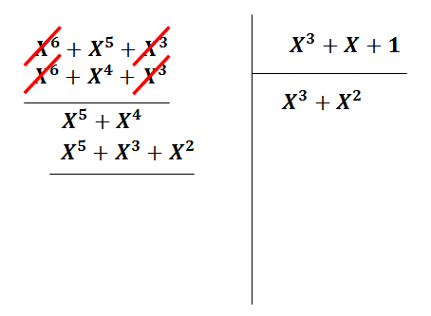
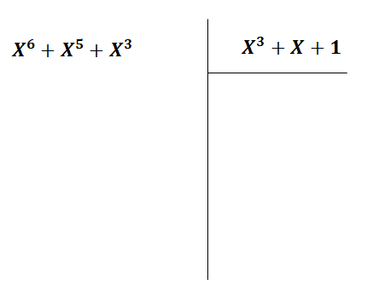
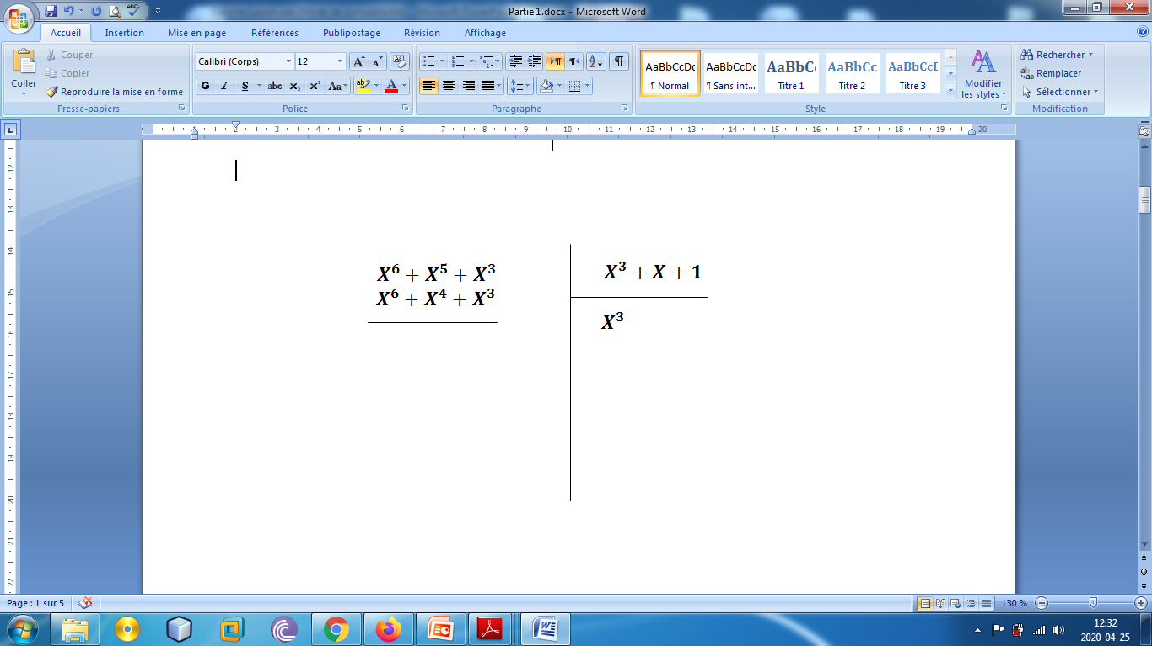
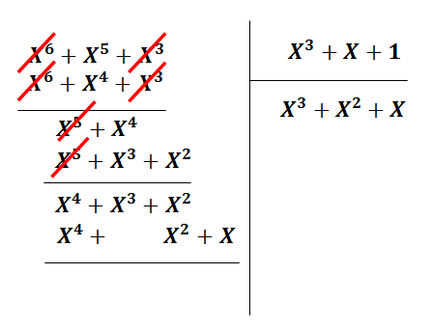
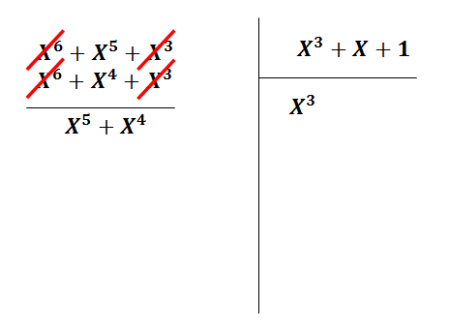
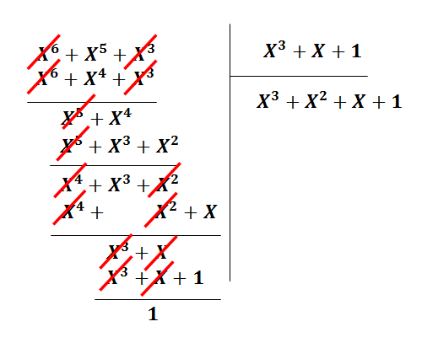
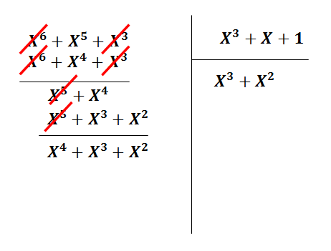
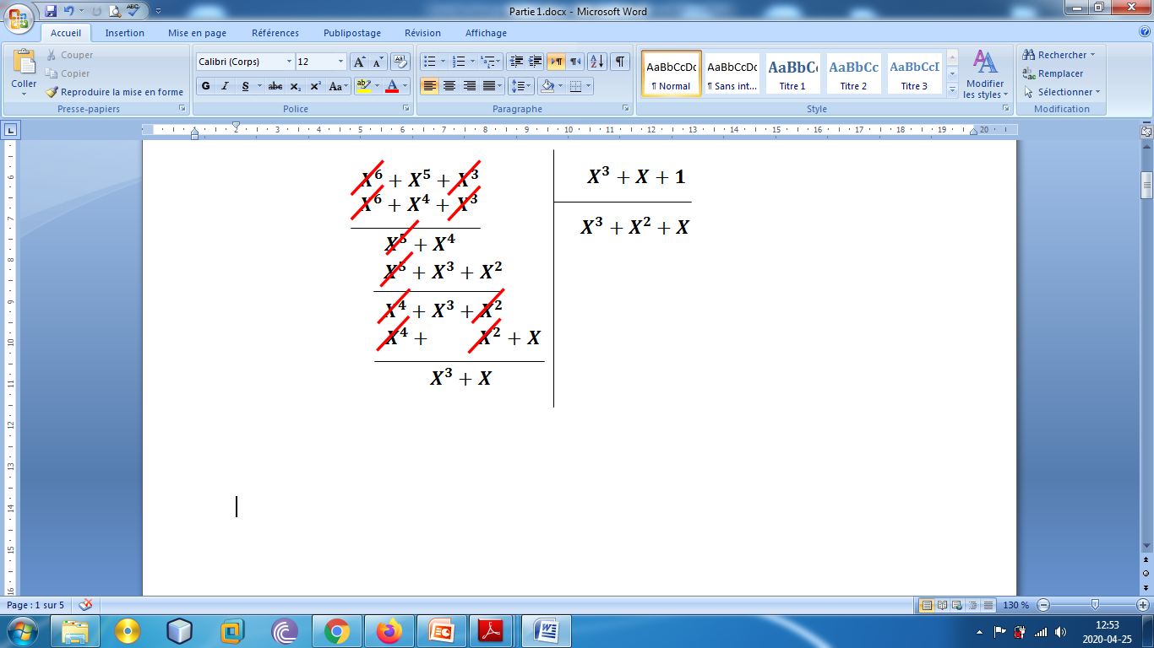

Slide 27
Donc :
R(x) = 1 écrire R(x) a la forme de G(x)
Message envoyé : P(X) +R(X) = 1101001

Slide 28
Exercice :
Trouvez le message envoyer pour le mot
M = 1010 1001 1100 0101

